Slide 1


Slide 2


Slide 3

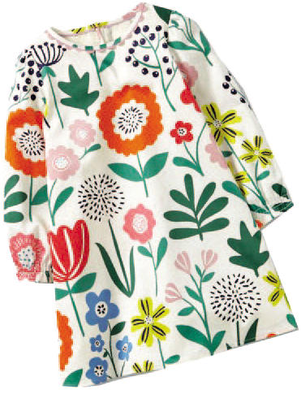
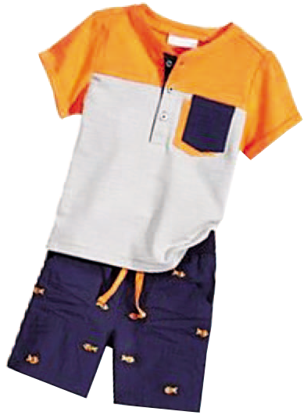
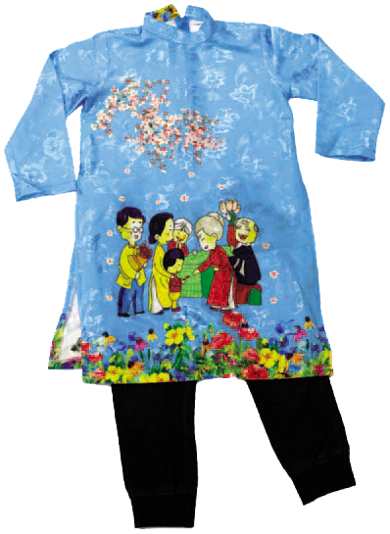
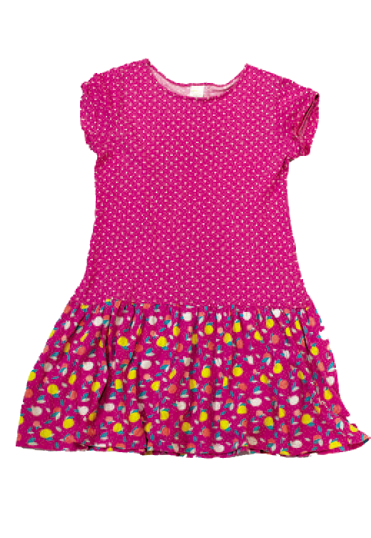
Quan sát hình và màu của một số trang phục
trẻ em.
Hình tham khảo

Slide 4
Quan sát hình và màu của một số trang phục
trẻ em.
Hình tham khảo

Slide 5
Quan sát hình và màu của một số trang phục trẻ em.
Hình tham khảo

Slide 6

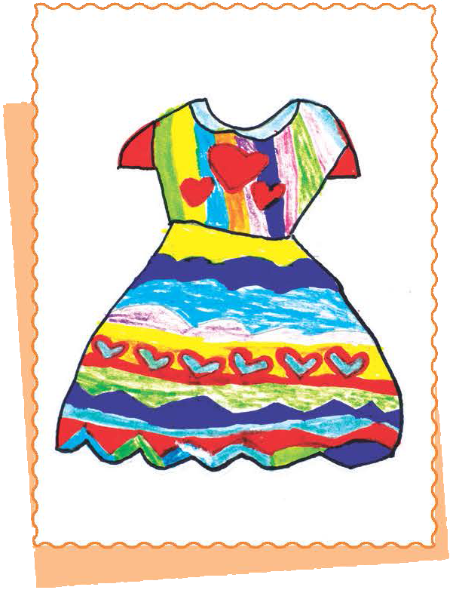
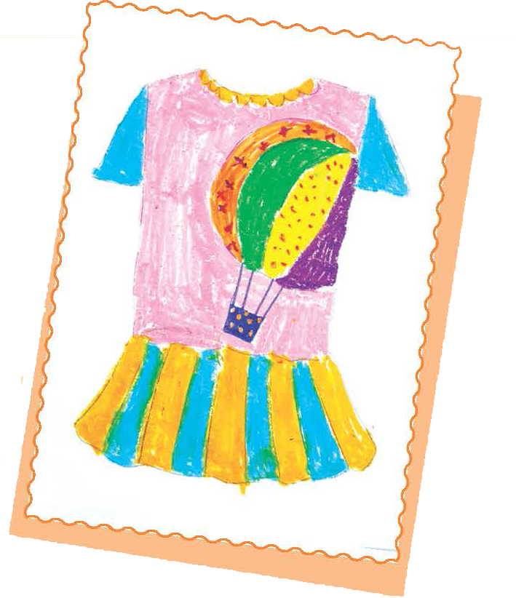
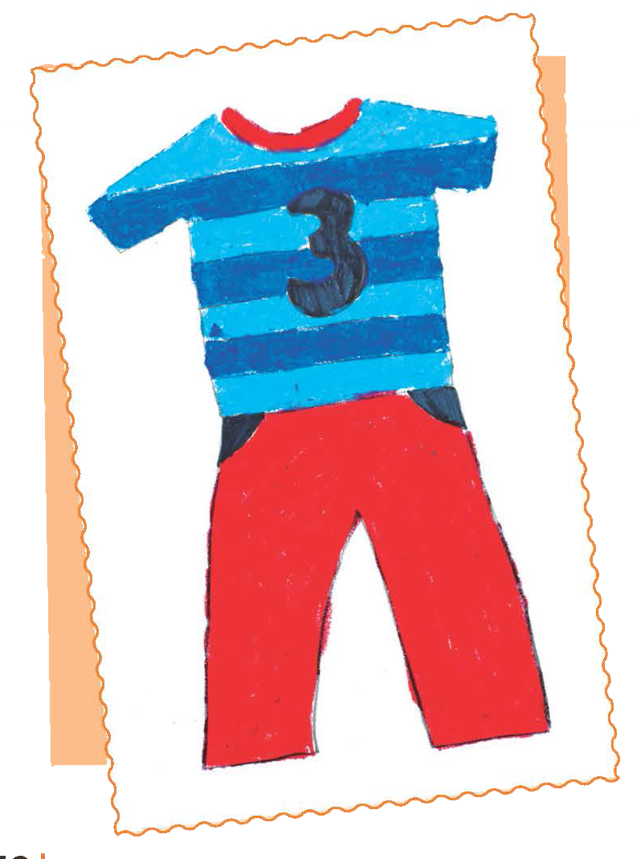
Quan sát, nói với bạn về hình dáng và cách trang trí
trên trang phục.
Hình tham khảo

Slide 7

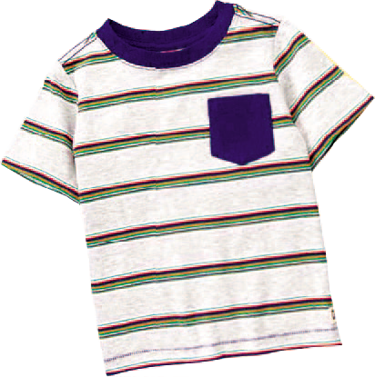
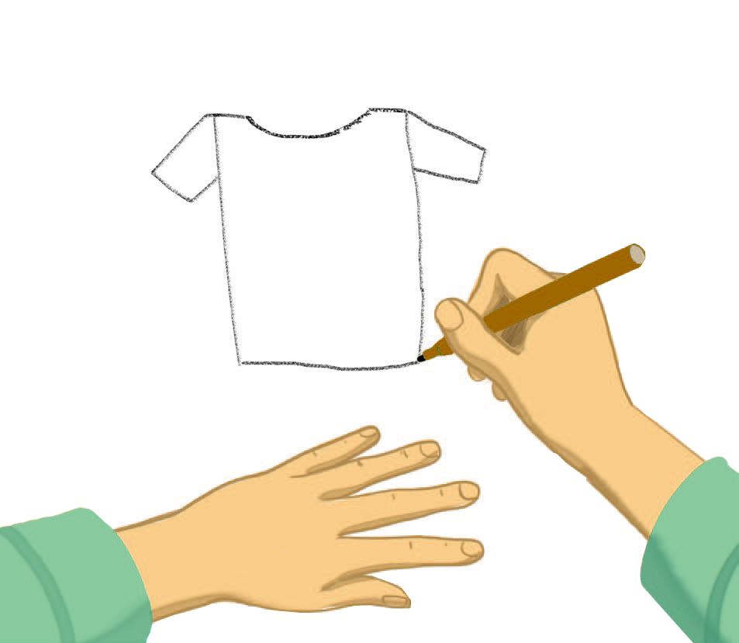
Quan sát, nhận biết cách vẽ trang phục.
Hình tham khảo

Slide 8
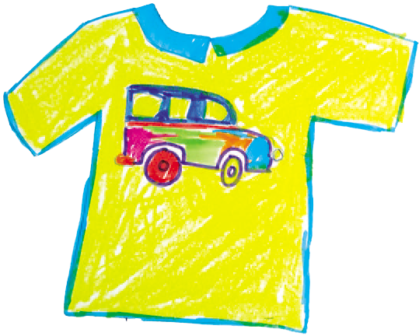
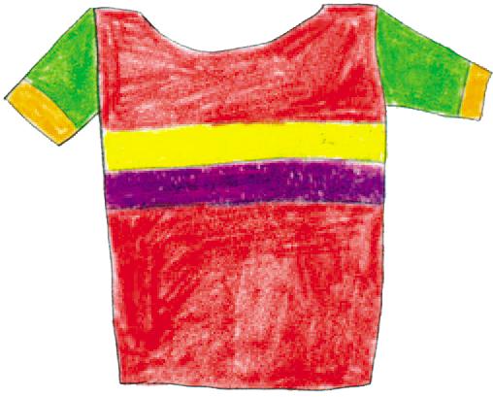
Quan sát, nhận biết cách vẽ trang phục.
Hình tham khảo

Slide 9


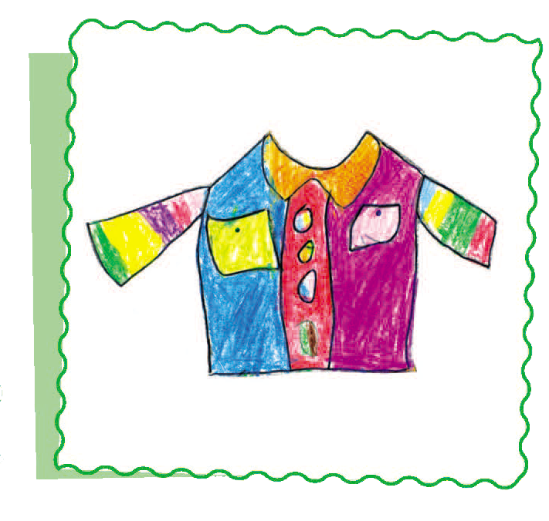
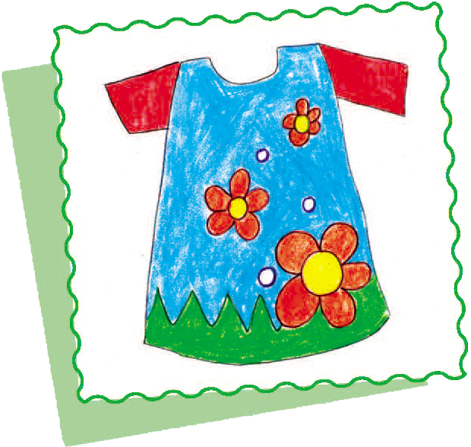
Vẽ hình trang phục và trang trí theo ý thích.
Hình tham khảo

Slide 10

Thử đoán tên trang phục bạn đã vẽ. Hãy tả lại
hình và màu đã trang trí trên trang phục đó.

Slide 11

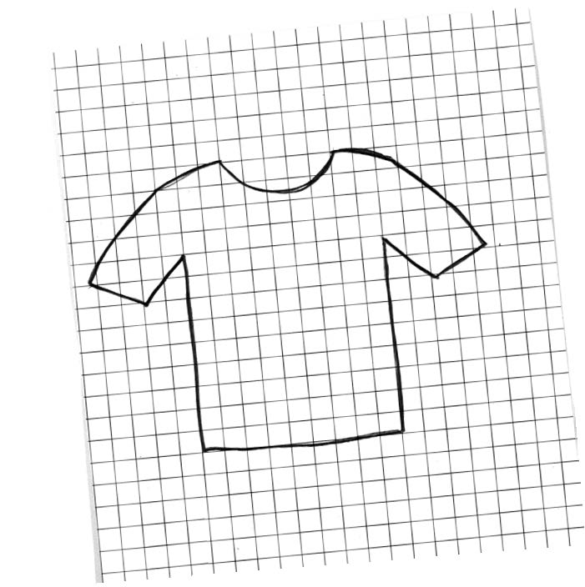

Quan sát và nói với bạn về cách xé, dán hình
trang phục.

Slide 12
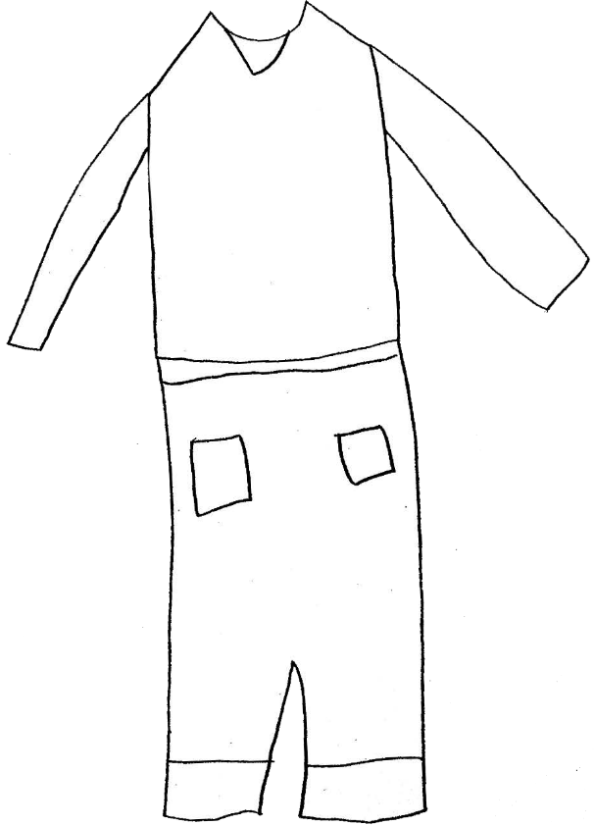
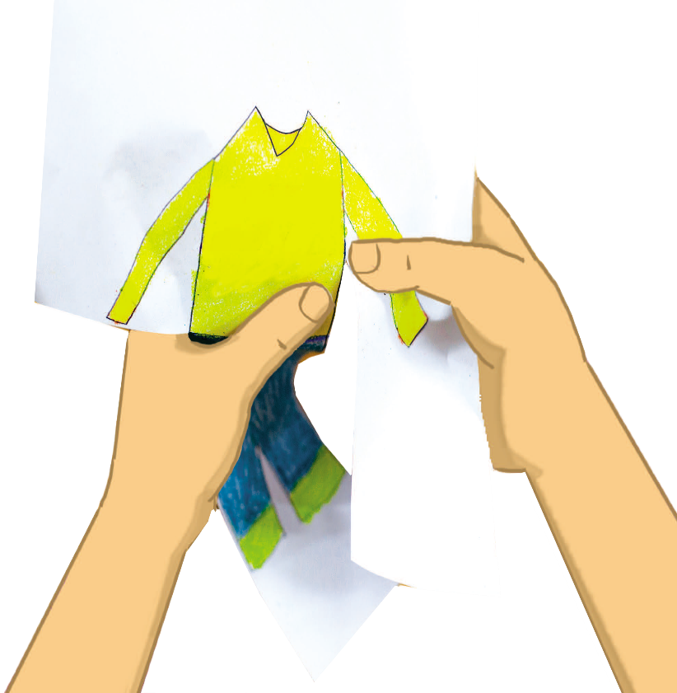
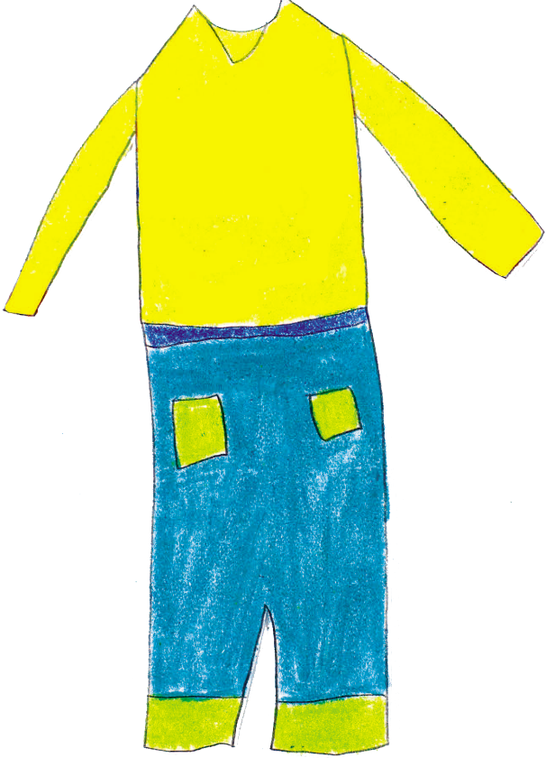
Quan sát và nói với bạn về cách xé, dán hình trang phục.

Slide 13


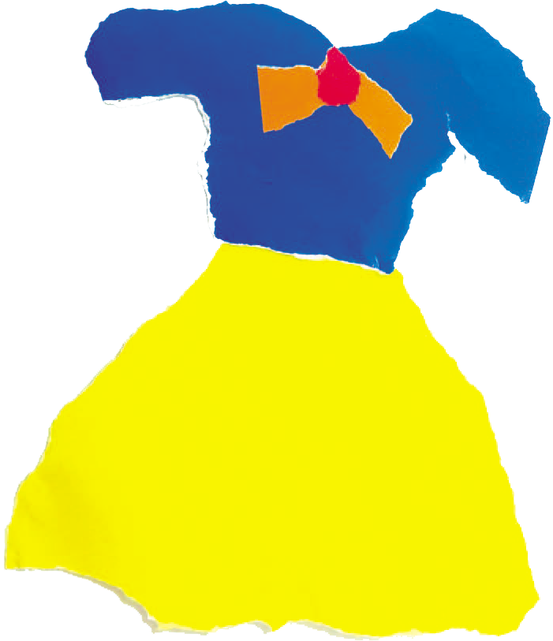
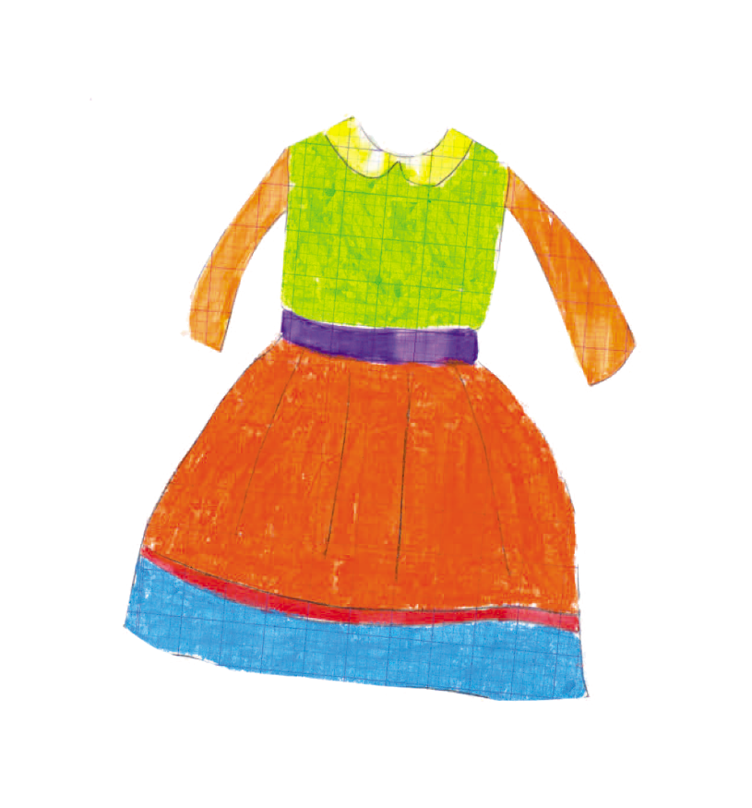
Xé, dán hình trang phục theo ý thích.

Slide 14

Nói tên và hình dáng trang phục em và bạn đã làm.

Slide 15

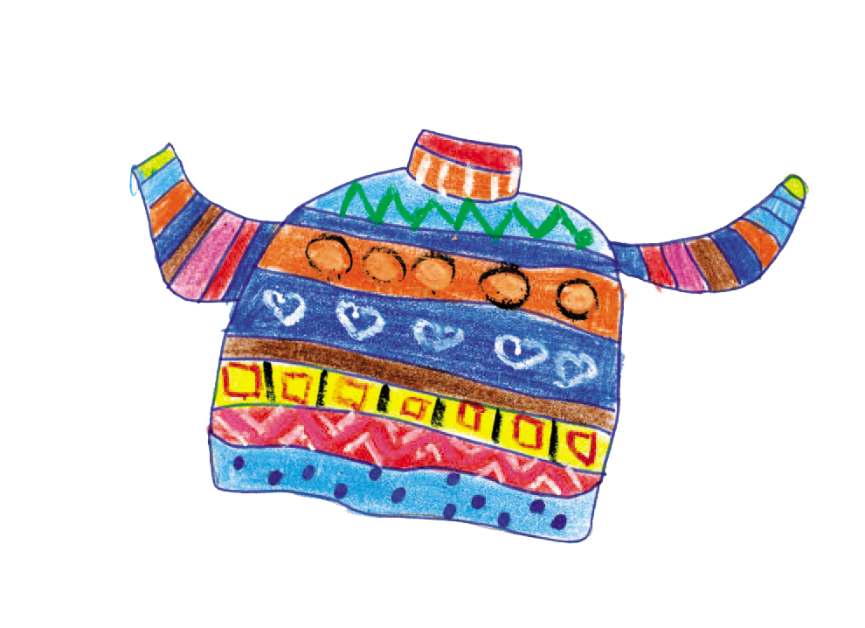
Nói với bạn về kiểu dáng, họa tiết trang trí
trên hình trang phục.

Slide 16
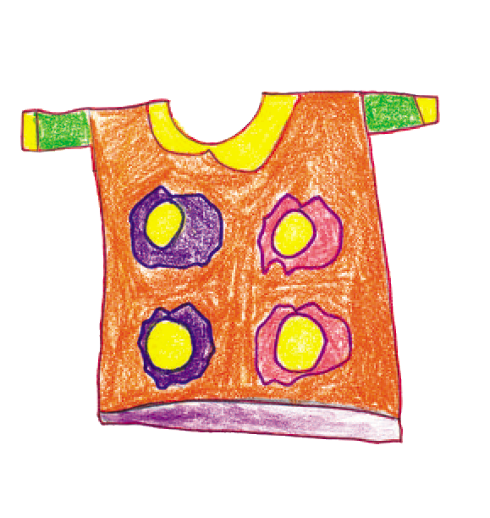
Nói với bạn về kiểu dáng, họa tiết trang trí trên hình trang phục.

Slide 17
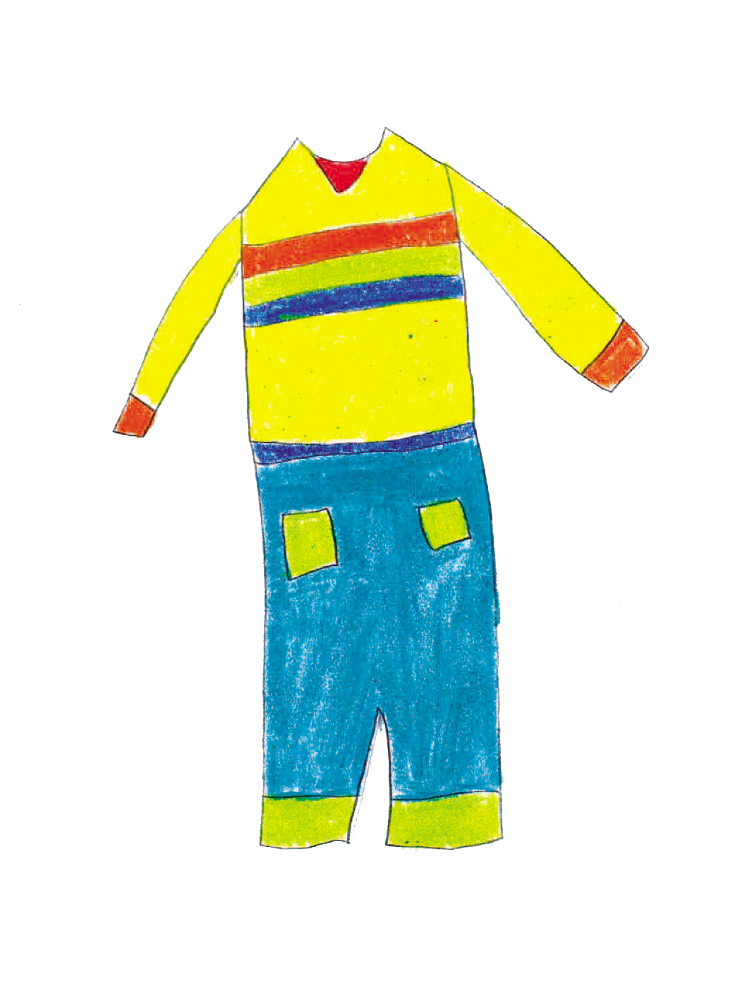
Nói với bạn về kiểu dáng, họa tiết trang trí trên hình trang phục.

Slide 18
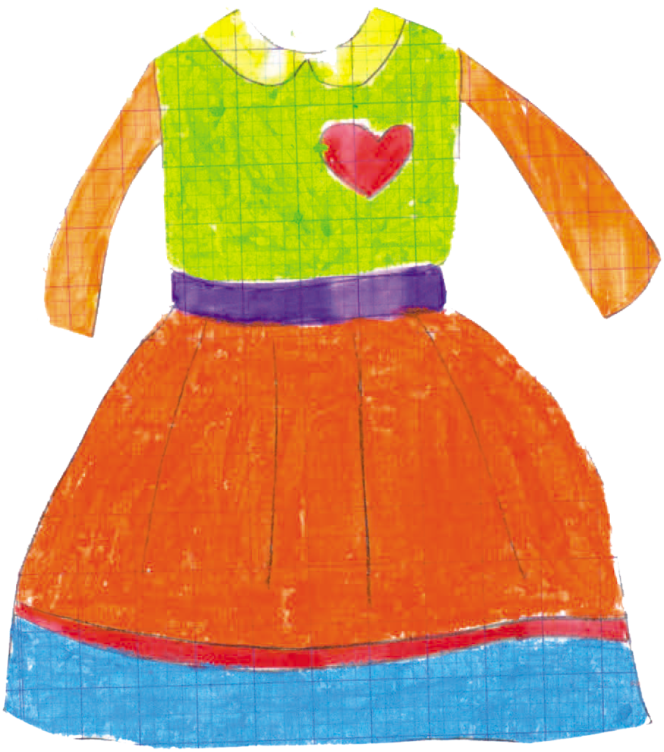
Nói với bạn về kiểu dáng, họa tiết trang trí trên hình trang phục.

Slide 19
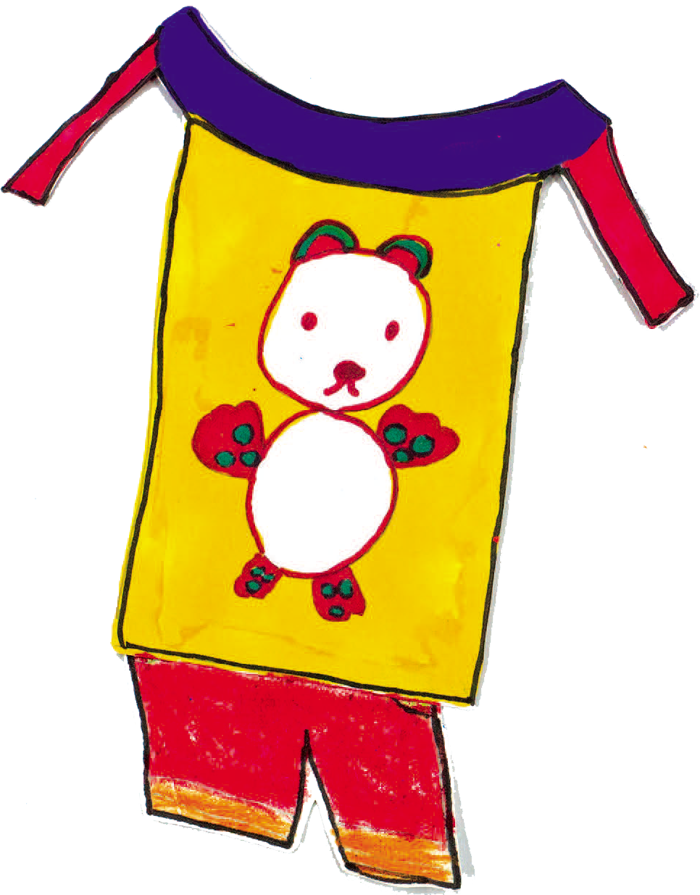
Nói với bạn về kiểu dáng, họa tiết trang trí trên hình trang phục.

Slide 20
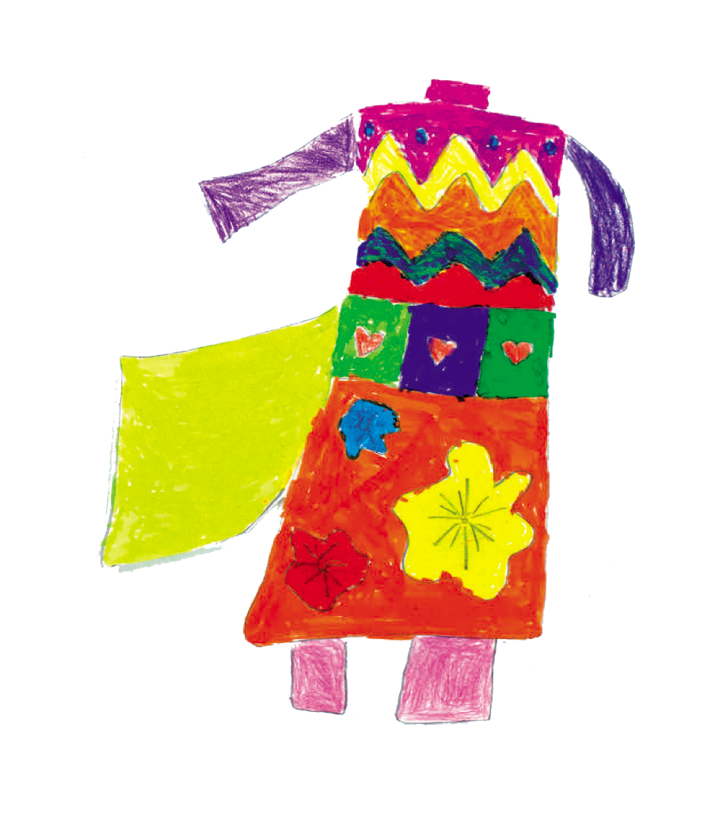
Nói với bạn về kiểu dáng, họa tiết trang trí trên hình trang phục.

Slide 21
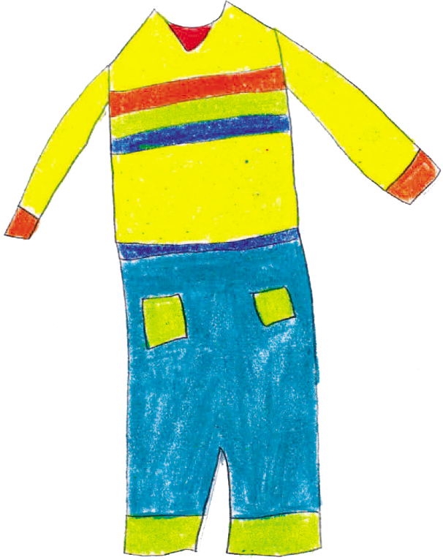

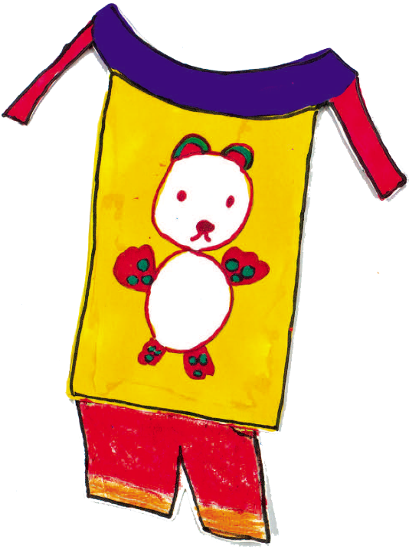
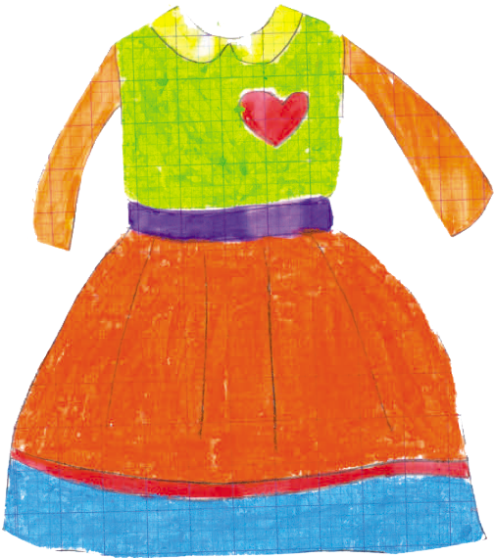

Slide 22

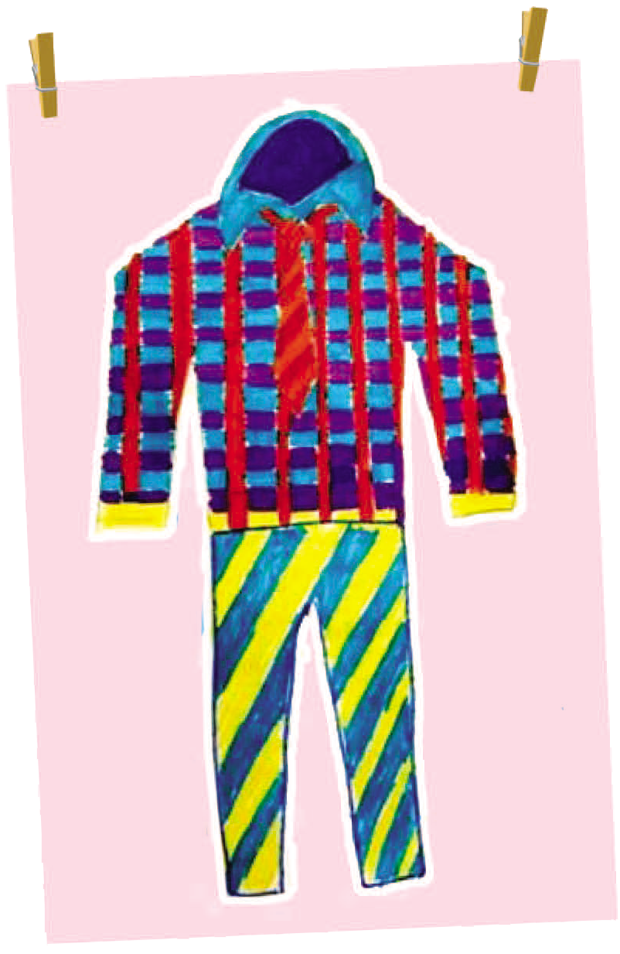
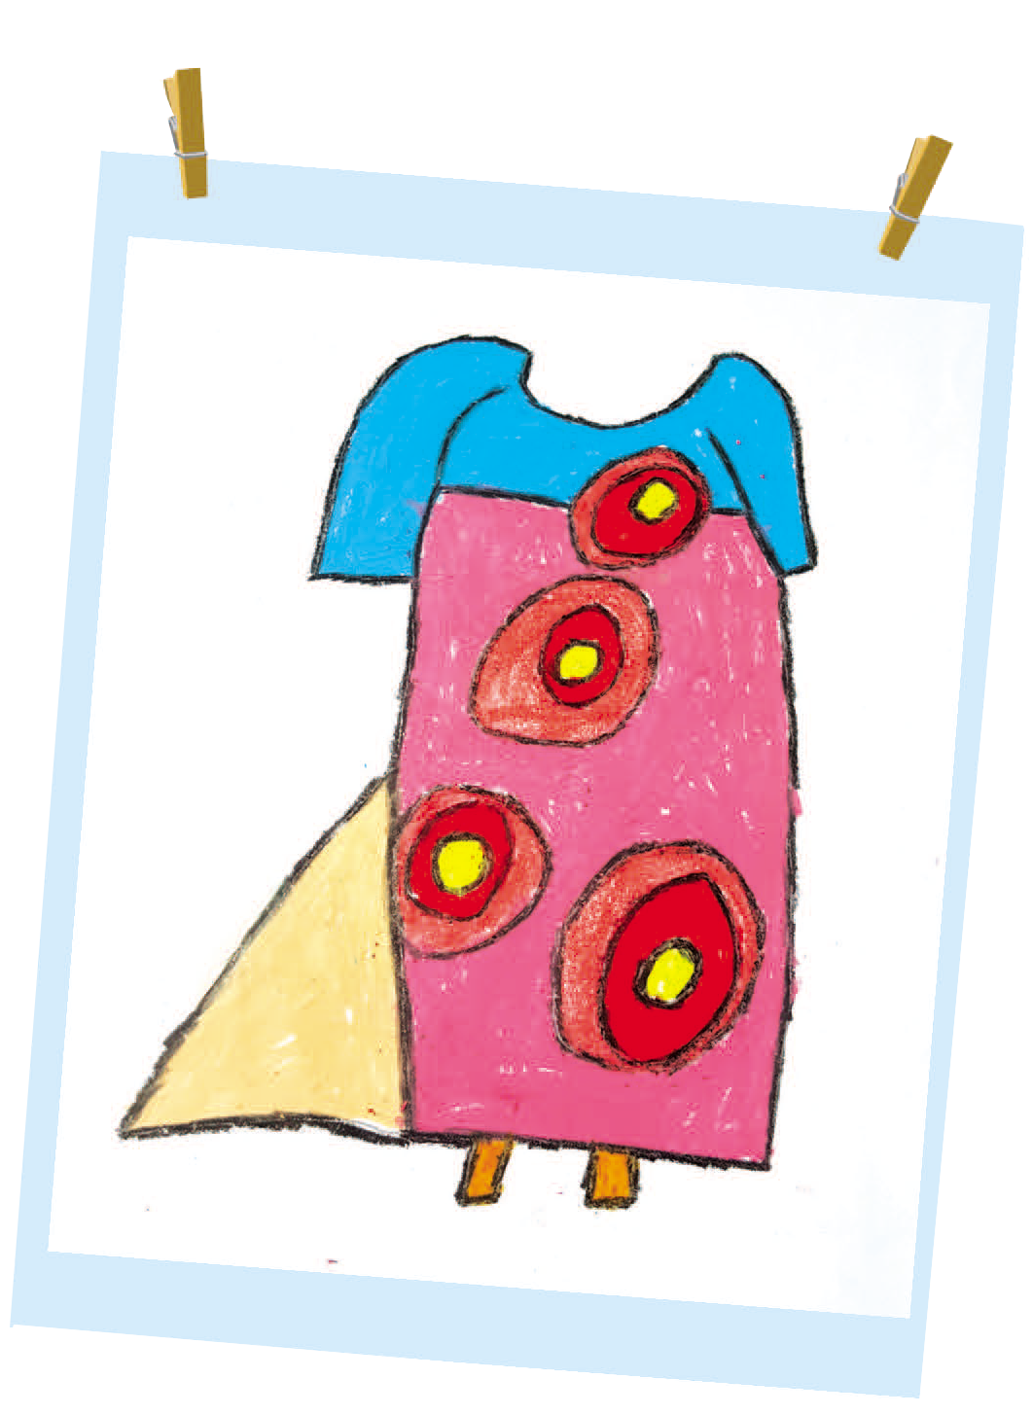
Tạo trang phục theo ý thích ra giấy và cắt
hoặc xé rời hình.

Slide 23
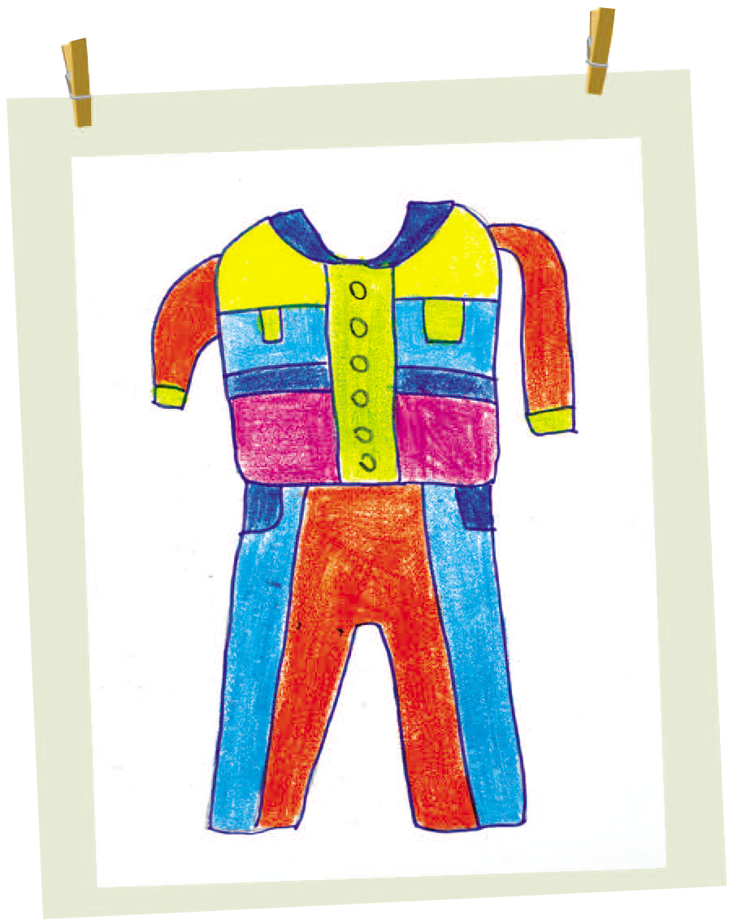
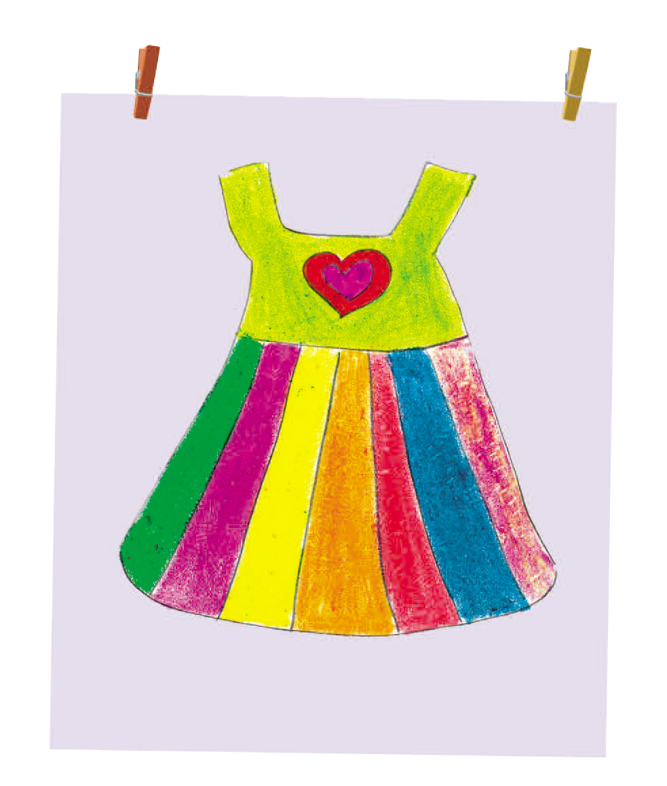
Tạo trang phục theo ý thích ra giấy và cắt hoặc xé rời hình.

Slide 24

Em hãy nói về hình dáng, họa tiết trang trí,
màu sắc ở trang phục đã làm.

Slide 25

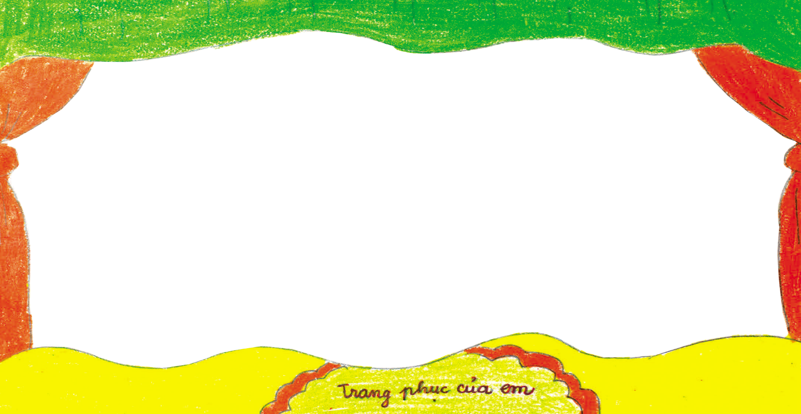
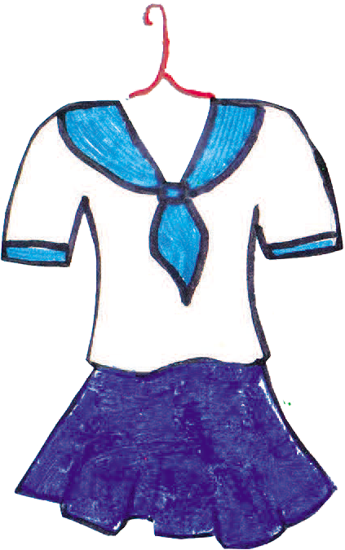
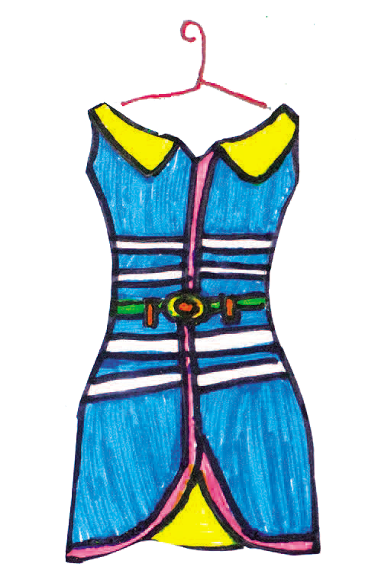
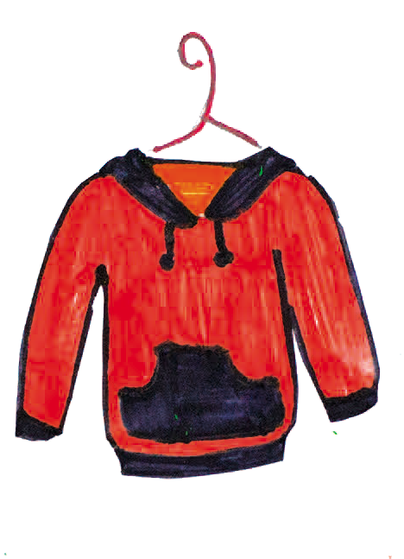
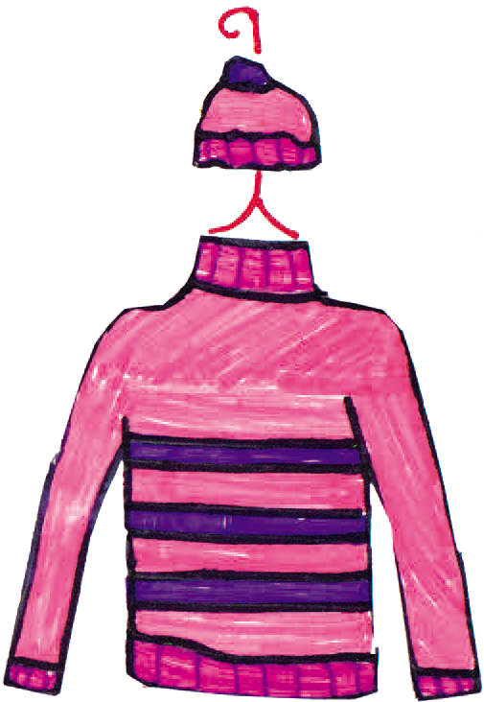
Quan sát và nói với bạn về các sản phẩm
được sắp xếp theo nhóm.
Trang phục của em, Bảo Uyên, Khánh Ly, sản phẩm sắp xếp nhóm

Slide 26
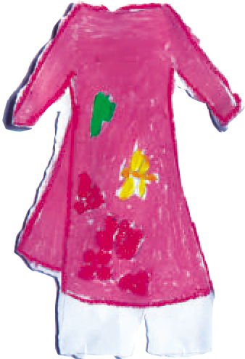
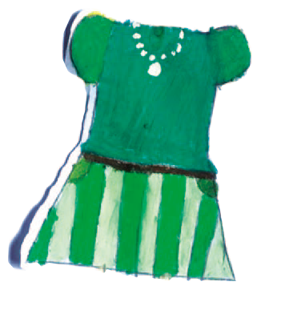
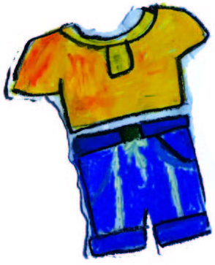
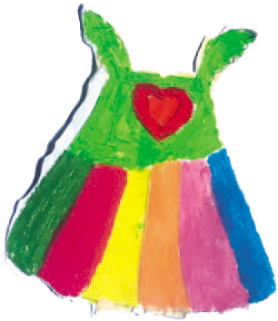
Quan sát và nói với bạn về các sản phẩm được sắp xếp theo nhóm.
Những bộ trang phục xinh xắn,
Tuấn Tú, Mai Hương, An My, Hương Thảo,
sản phẩm sắp xếp theo nhóm

Slide 27

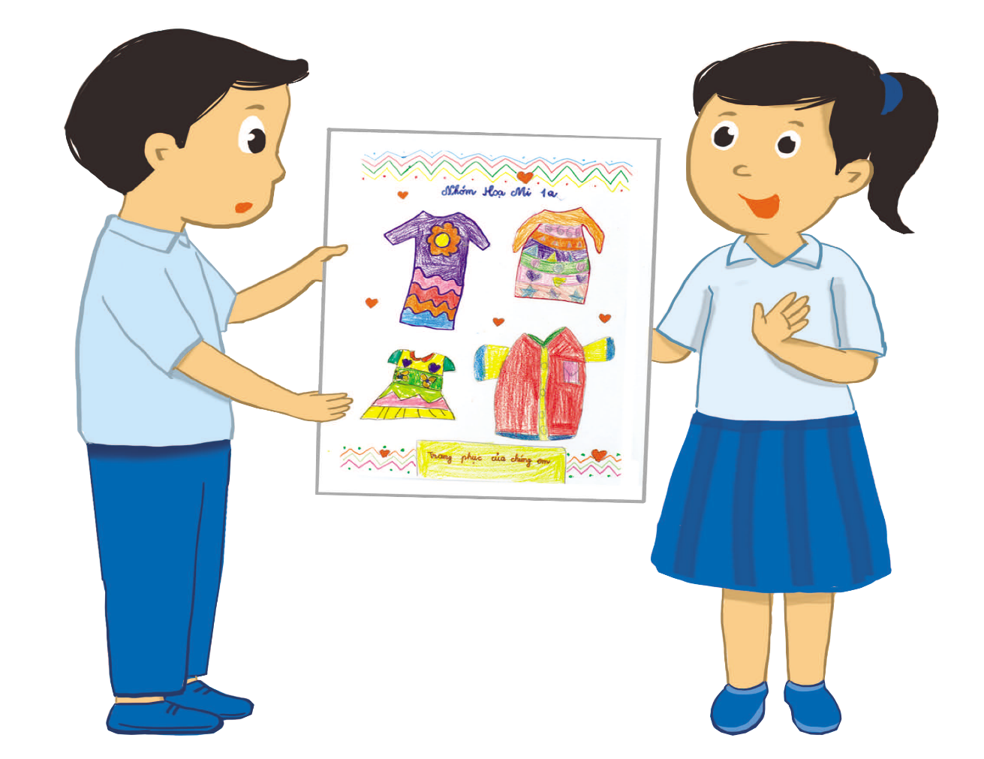
Cùng bạn tập sắp xếp các hình trang phục đã làm
và dán thành sản phẩm của nhóm.
Những bộ quần áo yêu thích,
Gia Minh, Ngọc Khánh, Hà An, Hoàng Phương,
Sản phẩm sắp xếp theo nhóm

Slide 28


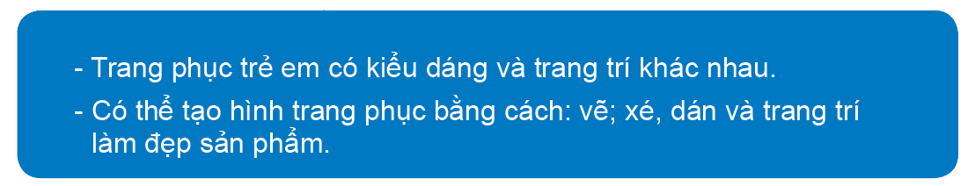

Slide 29


